Slide 1
Elaborato laboratorio:
“Educare alla cittadinanza nella scuola dell'infanzia”.
Annunziata Antonella (I.C. Caretta, AL)
Barotto Monica (I.C. Caretta, AL)
Mantelli Cristina (I.C. De Amicis - Manzoni, AL)
Paoletti Beatrice (I.C. Caretta, AL) Anno di prova 2022/2023

Slide 2
PRESENTAZIONE CLASSE
CLASSE
SEZIONE ETEROGENEA DI 22 ALUNNI ( 3-4-5 ANNI).
BES
E. bambina di cinque anni con diagnosi dello spettro autistico ad alto funzionamento.
F. e A. quattro e cinque anni, presentano un lieve disturbo del linguaggio verbale.

Slide 3
Campi di esperienza
Traguardi per lo sviluppo delle competenze (Indicazioni Nazionali 2012)
Il sé e l’altro
La conoscenza del mondo
I discorsi e le parole
Ha raggiunto una prima consapevolezza dei propri diritti e doveri,delle regole, del vivere insieme. Riflette, si confronta e discute con adulti e bambini.
Osserva con attenzione il suo corpo, gli organismi viventi e i loro ambienti, i fenomeni naturali, accorgendosi dei loro cambiamenti.
Il bambino usa la lingua italiana, comprende parole e discorsi.
Sa esprimere e comunicare agli altri emozioni e sentimenti.
Ascolta e comprende narrazioni.
Incontra le tecnologie digitali e nuovi media.

Slide 4
Obiettivi
L’educazione alla cittadinanza viene promossa attraverso esperienze significative che consentano di apprendere il concreto prendersi cura di se stessi, degli altri e dell’ambiente e che favoriscano forme di cooperazione e di solidarietà (Indicazioni Nazionali 2012).
3 ANNI | 4 ANNI | 5 ANNI | BES
Avvicinare i bambini al concetto di cura dell’ambiente. Educare e sensibilizzare i bambini alla raccolta differenziata. Verbalizzare le esperienze in modo semplice. | Sa riconoscere i comportamenti corretti e scorretti nei confronti dell’ambiente. Percepire e discriminare materiali diversi. Verbalizzare le esperienze utilizzando espressioni verbali più complete | Riconosce e sperimenta i principali comportamenti corretti. Percepire e discriminare materiali diversi. Verbalizzare le esperienze in modo adeguato. | Stessi obiettivi della classe in quanto le esperienze sono state pensate e realizzate in modo che siano inclusive per tutti i bambini. Ciascun alunno raggiungerà i medesimi obiettivi con livelli differenti

Slide 5
COMPETENZE CHIAVE DI CITTADINANZA
COMPETENZA PERSONALE, SOCIALE
COMPETENZA ALFABETICA FUNZIONALE
COMPETENZA DIGITALE
IMPARARE AD IMPARARE

Slide 6
“Quattro passi nel paese che vorrei…”
Abbiamo chiesto ai bambini: “Come possiamo prenderci cura dell’ambiente?” Ci penseremo insieme… iniziando dal nostro paese…
EDUCARE E’ EDUCARE A VIVERE MA, PRIMA ANCORA, EDUCARE E’ VIVERE. (E. Morin)

Slide 7
L’esperienza pensata si inserisce all’interno di un percorso di sensibilizzazione per avvicinare i bambini al tema della cura dell’ambiente. Partendo dall’albo illustrato “Avrò cura di te” i bambini hanno scoperto le varie sfaccettature del termine “cura”.
Le attività successive si inseriscono al termine del percorso quando ai bambini viene chiesto come ci si può prender cura dell’ambiente.

Slide 8
Esperienza 1
L’insegnante partendo dalle osservazioni fatte dai bambini sui rifiuti presenti al parco giochi e per le vie del paese decide di affrontare quanto è emerso con la classe.
Durante la passeggiata settimanale la maestra chiede ai bambini di osservare i rifiuti abbandonati sul terreno e fotografa quanto osservato.
STRUMENTI: macchina fotografica, tablet
TEMPI: 1 h

Slide 9
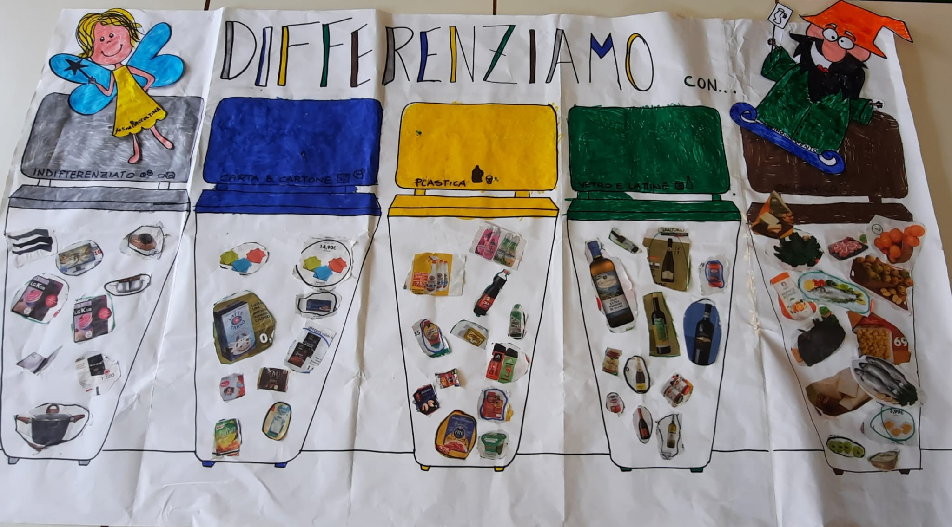
Esperienza 2
La maestra riporta le foto scattate durante la passeggiata sulla LIM per un momento di brainstorming nel quale si scorrono le foto e si nominano gli oggetti fotografati.
GIOCO MOTORIO: in un secondo momento si presentano i contenitori che i bambini già conoscono e gli si chiede di suddividere i rifiuti (che l’insegnante avrà precedentemente selezionato) nel giusto contenitore tramite un percorso motorio.
STRUMENTI: LIM, COMPUTER, materiale strutturato, rifiuti selezionati
TEMPI:1h e mezza

Slide 10
ESPERIENZA 3
L’insegnante propone alla LIM il gioco di categorizzazione dei rifiuti creato con l’applicazione Learning Apps.
L'utilizzo degli strumenti digitali (TIC) offre a tutti un’opportunità di apprendimento globale e immediato, attivando attenzione e motivazione.
Strumenti utilizzati: PC e LIM
Tempi: 30 minuti
Durante l’esperienza saranno tenuti in considerazione i tempi individuali di ogni bambino.

Slide 11
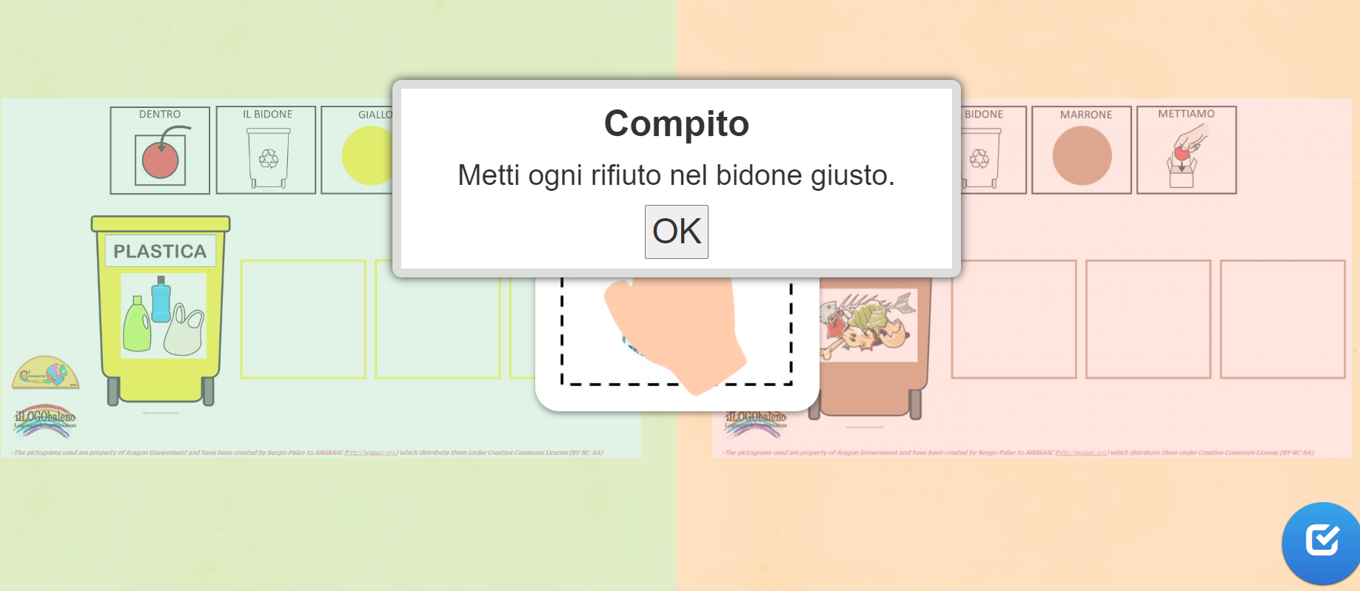
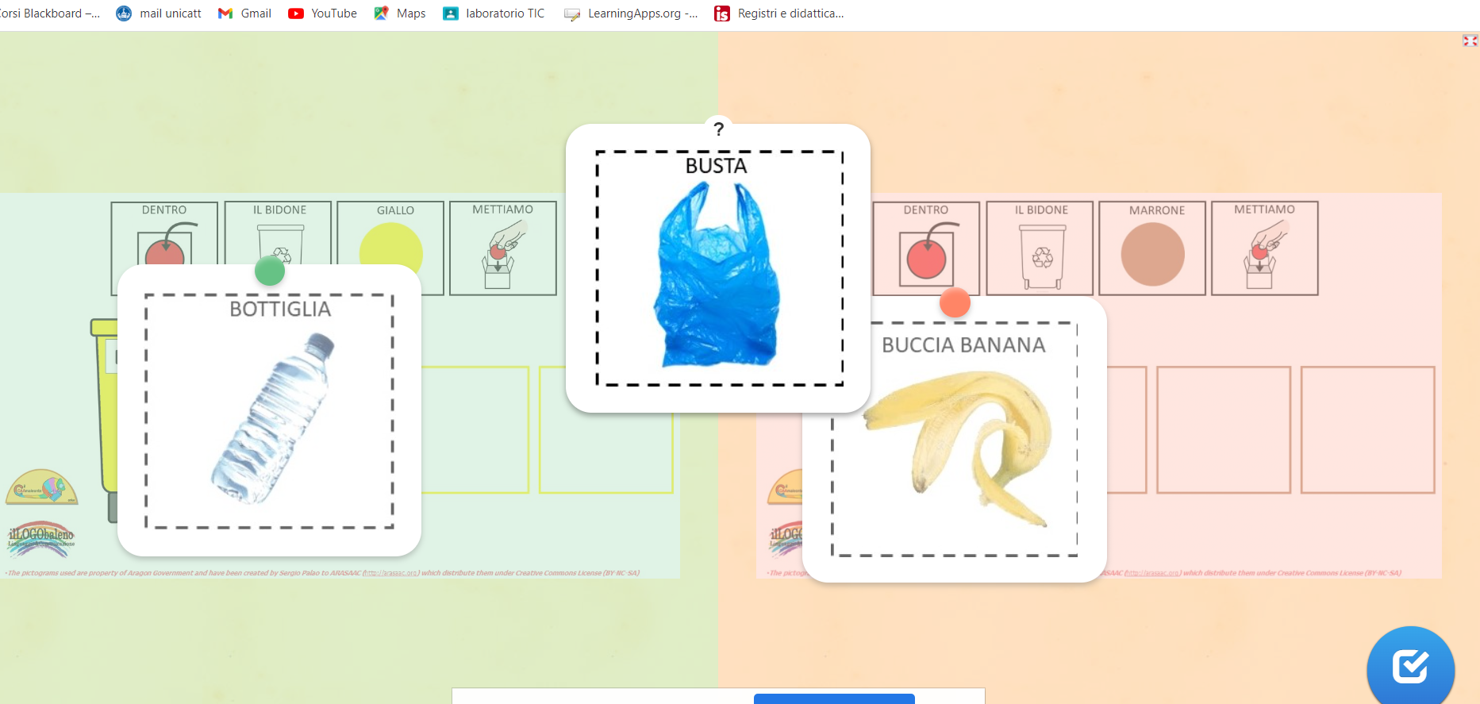
LINK GIOCO: https://learningapps.org/watch?v=po29dn4st22
LINK GIOCO: https://learningapps.org/watch?v=p3zoyi7qc22

Slide 12
ESPERIENZA FINALE
L’insegnante propone alla Lim un silent book digitale realizzato con l’applicazione Bookcreator dal titolo : “Katy Kat Missione riciclo” ed invita i bambini a verbalizzare una storia utilizzando le immagini del libro e le esperienze vissute durante tutto il percorso.
Strumenti digitali: PC e Lim
Tempi:
I tempi saranno distesi per consentire a tutti i bambini, e in particolare a E. di vivere con serenità l’attività che andrà a sperimentare.

Slide 13
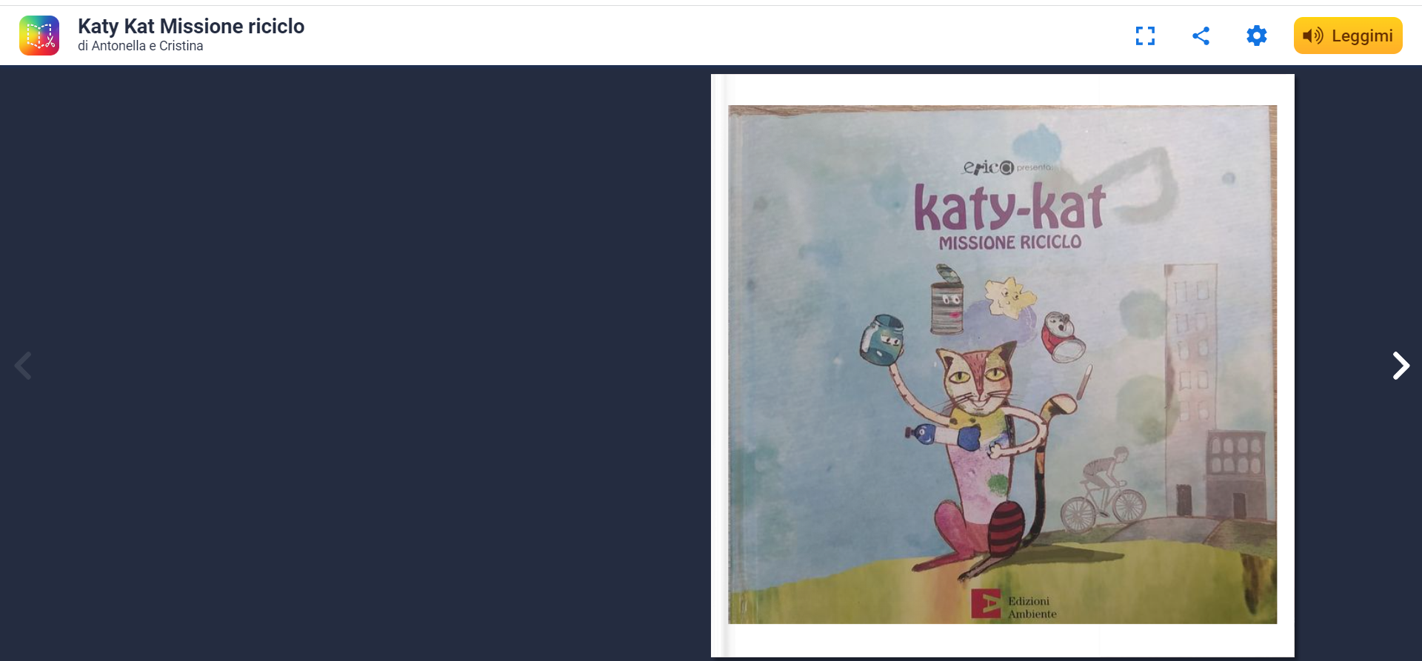
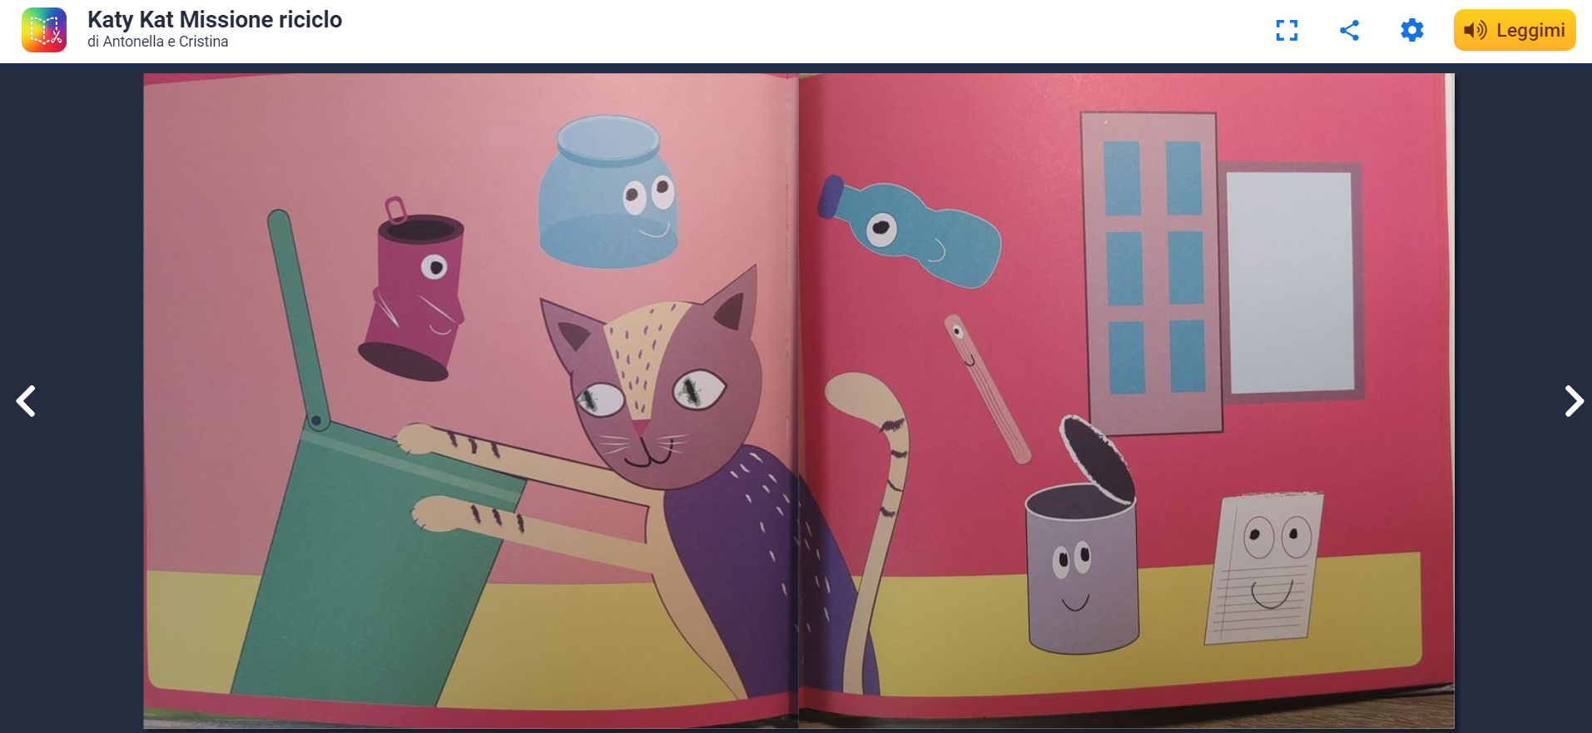
LINK LIBRO DIGITALE: https://read.bookcreator.com/c8NduMpmGeT4lRVHQC6LRZ33BAa2/BGyxmzQ3T7i-kDKkYkFgNw

Slide 14
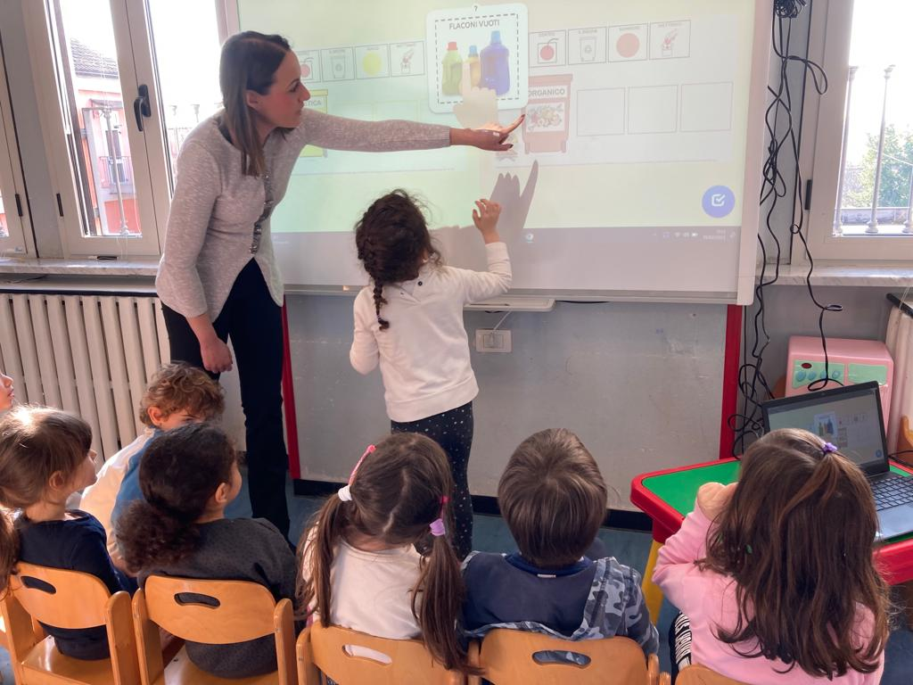
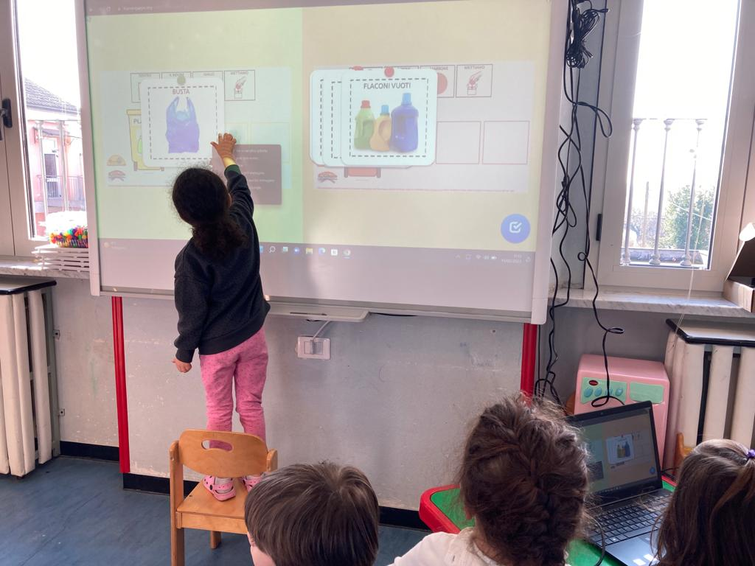
Documentazione fotografica

Slide 15
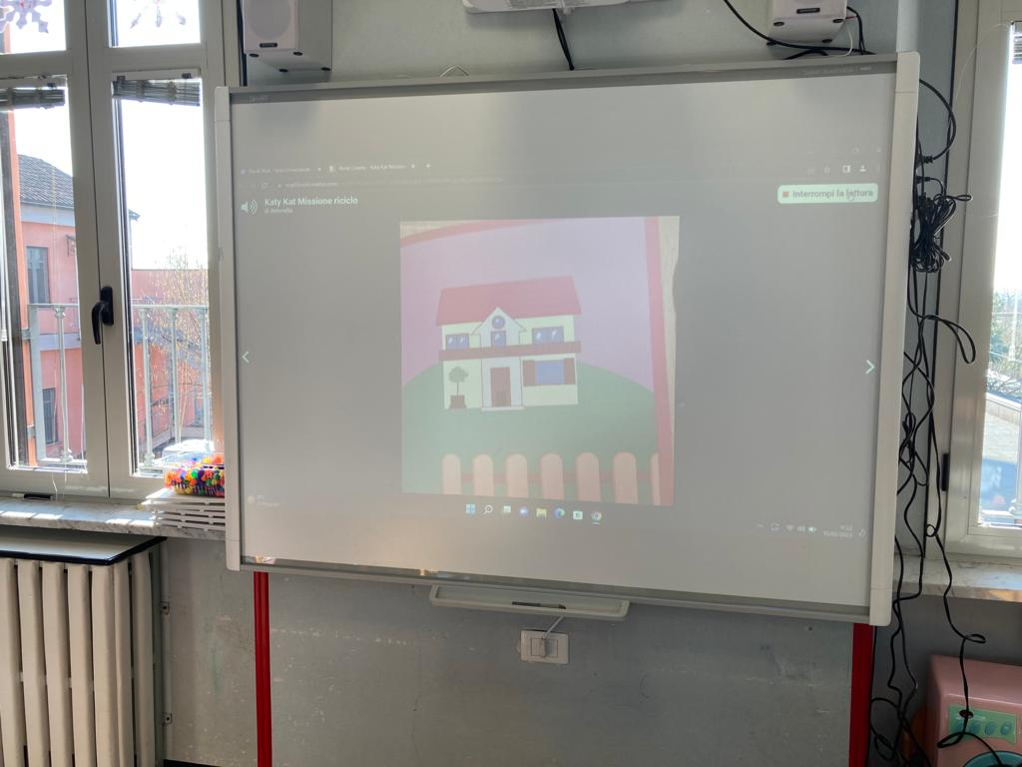
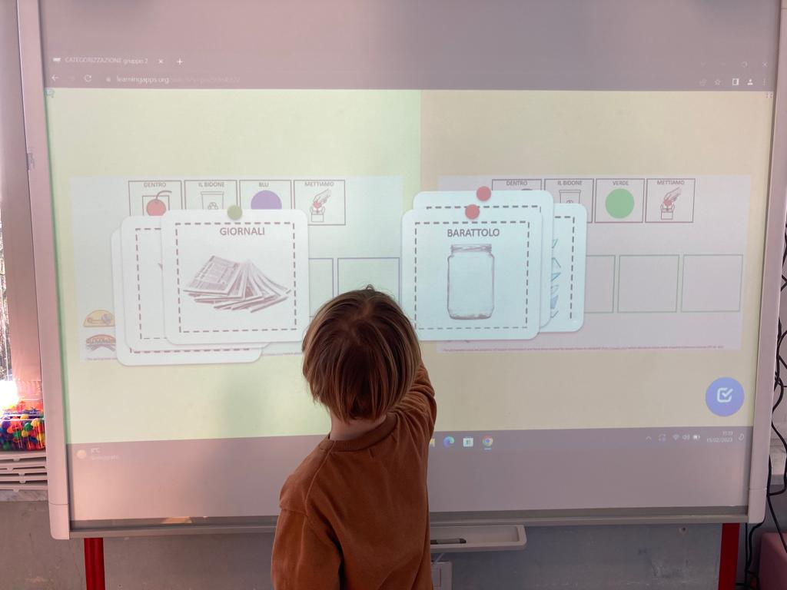
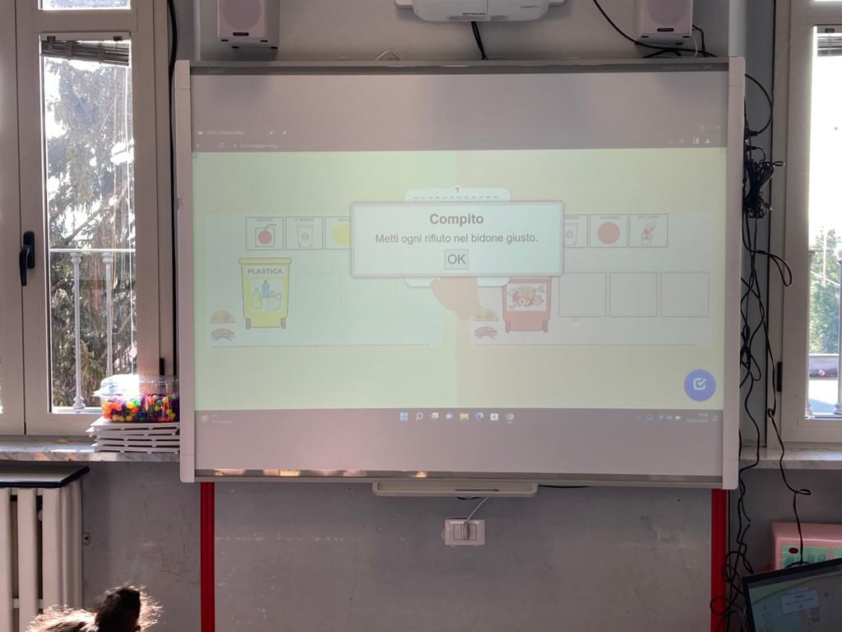

Slide 16
VALUTAZIONE
IN ITINERE: osservazione sistematica durante le attività (smistamento rifiuti,...)
FINALE: degli obiettivi prefissati tramite rubrica valutativa.
IN OTTICA METACOGNITIVA:
AUTOVALUTAZIONE:
dell’alunno tramite palette colorate.
dell’insegnante tramite diario di bordo e feedback dei bambini.

